Slide 1

执教：陈集中心小学 苏红叶

Slide 2
bái yún xiǎoniǎo yú er zhǒng zi
白 云 小 鸟 鱼 儿 种 子
wǒ men lán tiān shù lín xiǎo hé
我 们 蓝 天 树 林 小 河
ní tǔ zǔ guó
泥 土 祖 国

Slide 3
蓝天是白云的家，
树林是小鸟的家，
小河是鱼儿的家，
泥土是种子的家。

Slide 4

蓝天是白云的家

Slide 5
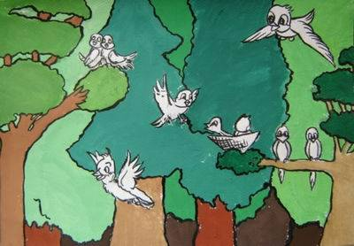
树林是小鸟的家

Slide 6

  小河是鱼儿的家

Slide 7

泥土是种子的家

Slide 8
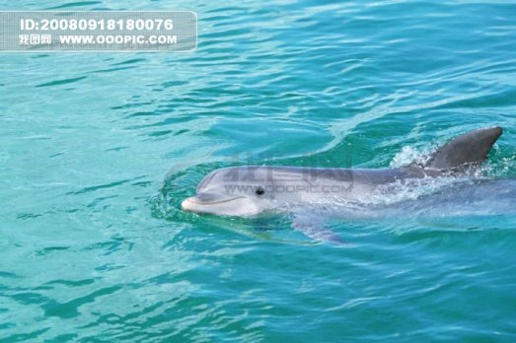

Slide 9
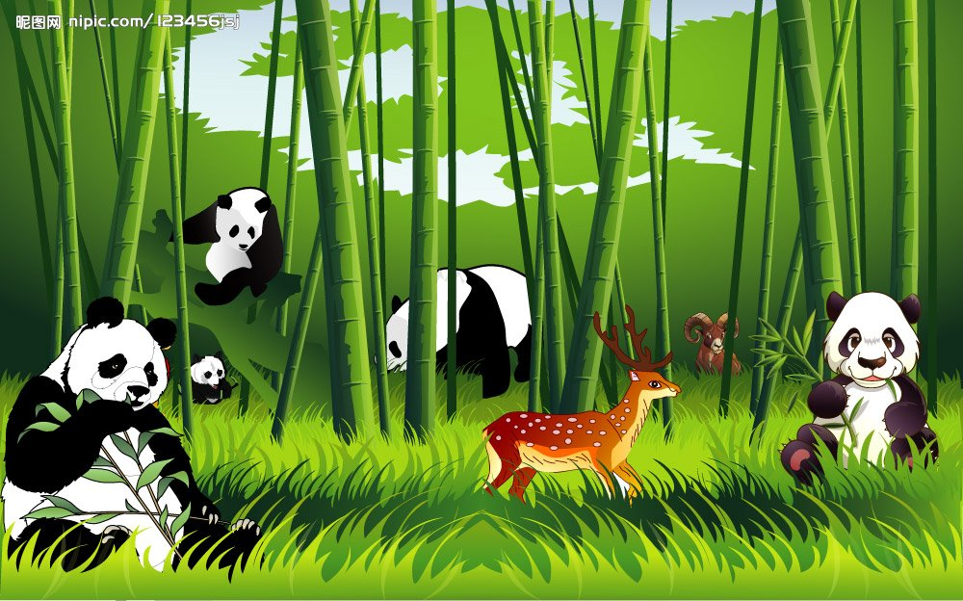

Slide 10
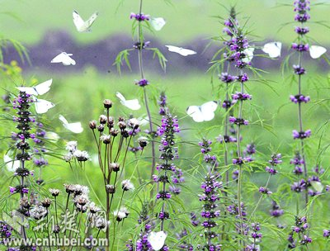

Slide 11


Slide 12
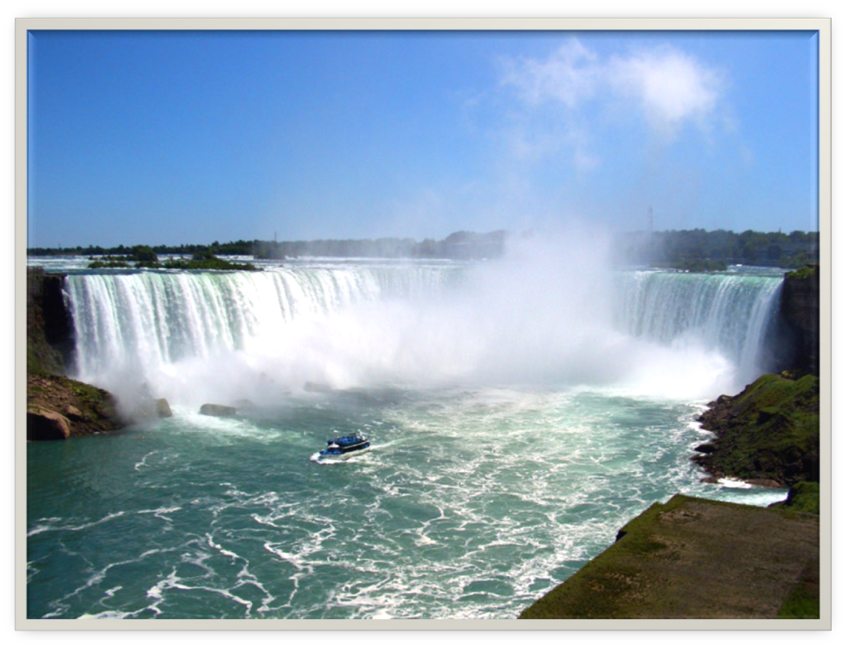
烟波浩渺的长江

Slide 13
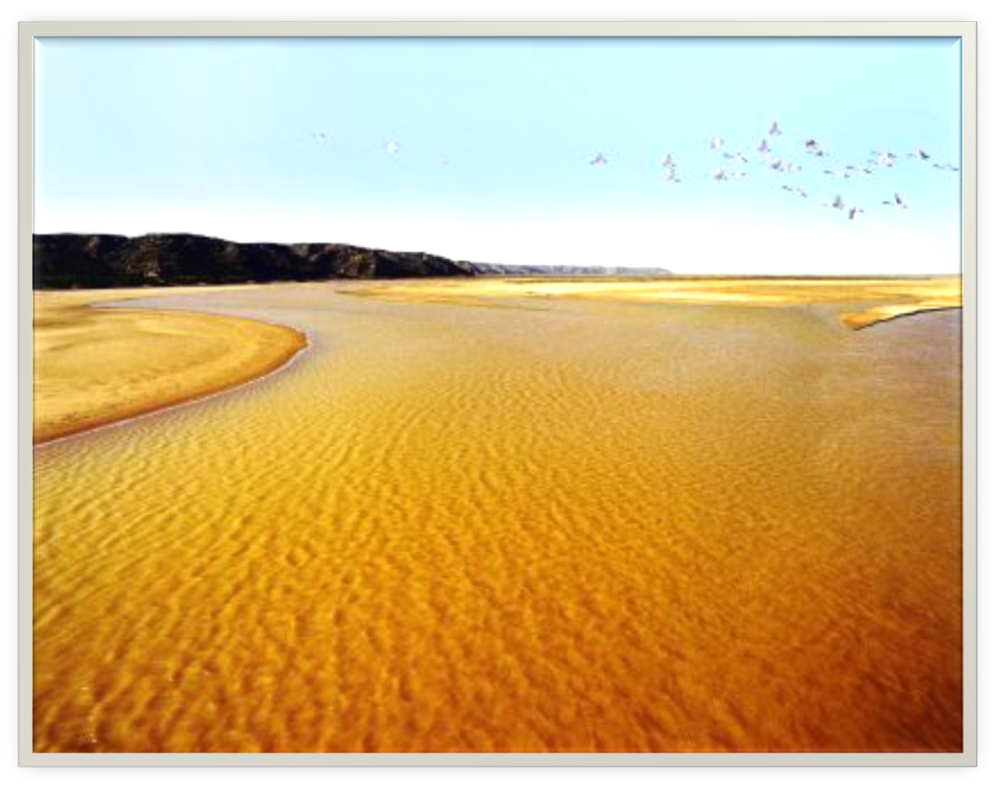
奔腾不息的黄河

Slide 14
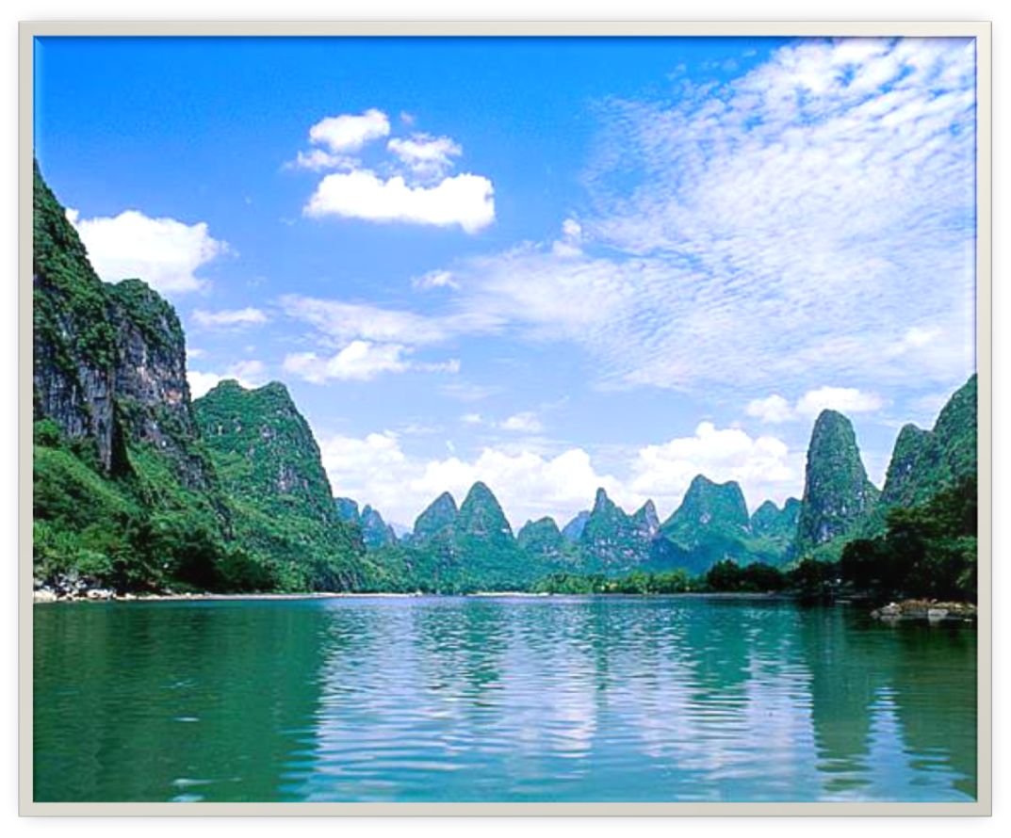
山奇水秀的桂林山水

Slide 15
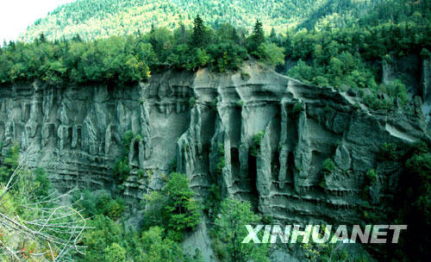
绿树成荫的长白山林海

Slide 16
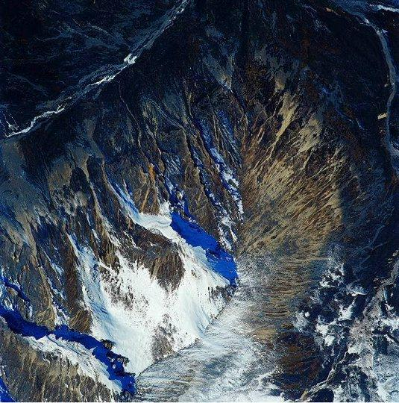
高耸入云的喜马拉雅山

Slide 17
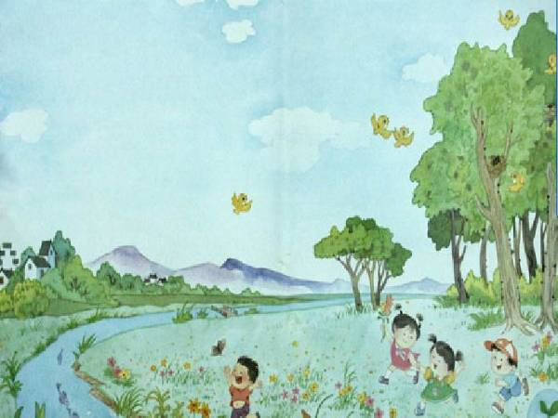
我们是祖国的花朵，
祖国就是我们的家。

Slide 18
家
蓝天是白云的家，
树林是小鸟的家，
小河是鱼儿的家，
泥土是种子的家。
我们是祖国的花朵，
祖国就是我们的家。

Slide 19
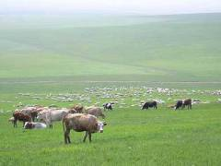
草原是 的家。
大海是 的家。
草丛是 的家。
是 的家。

Slide 20
是 的家，
是 的家，
是 的家，
是 的家。
我们是祖国的花朵，
祖国就是我们的家。

